Slide 1
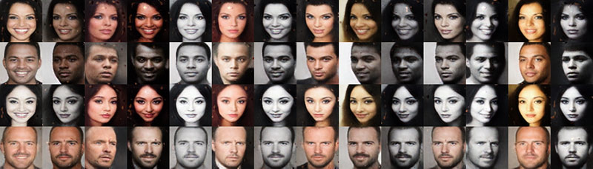
Сиамские сети
Концепция и основные принципы

Slide 2
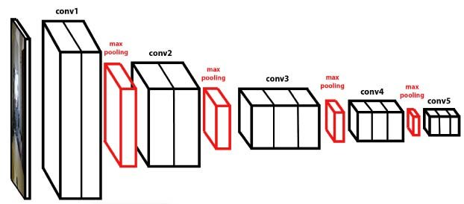

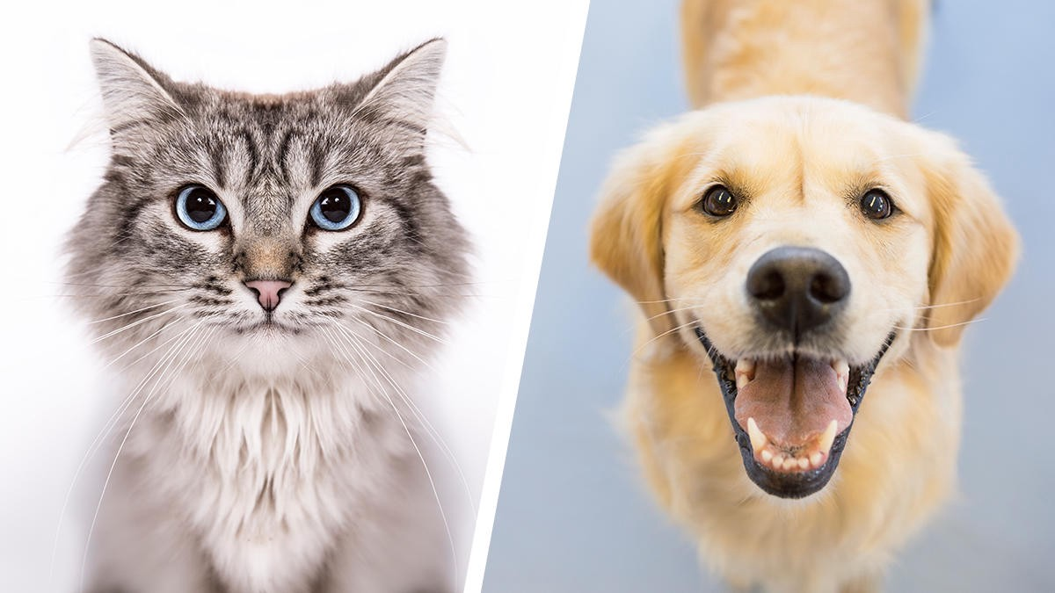
Классификация
Современные сверточные сети – стандарт в классификации изображений
Ключевое ограничение – нужно много размеченных данных!
Для некоторых приложений это требование очень существенно!
One-Shot Learning!

Slide 3
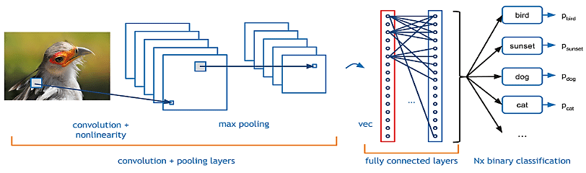
Классификация vs One Shot Learning
Значения вероятности для набора классов
Ограниченный набор предопределенных классов
Большое кол-во изображений для каждого класса для тренировки
Дообучение, когда появляется новый класс
Для One-Shot Learning нам необходим всего один экземпляр для каждого класса!

Slide 4
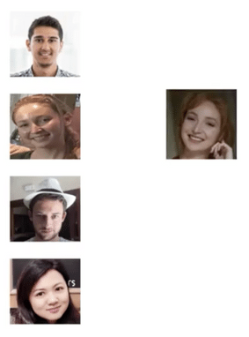
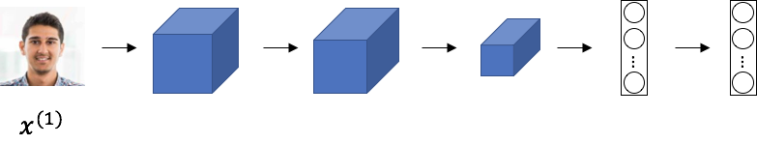
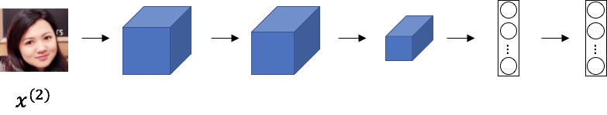
One Shot Learning для распознавания лиц
Система распознавания лиц в организации
Только порядка 10 фотографий каждого сотрудника
Типичная классификационная сверточная нейронная сеть здесь не подойдет!
Следовательно, нужно натренировать алгоритм, который будет сравнивать две фотографии и сообщать, есть ли совпадение
No!

Slide 5
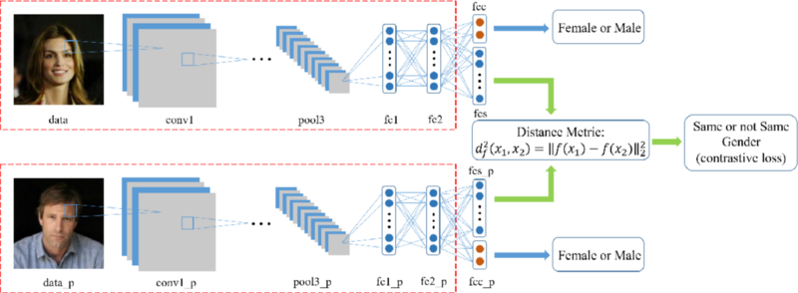
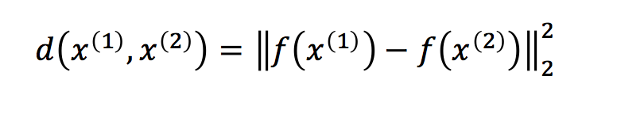
Сиамская сеть
Эмбединги (сжатые отображения)
входного изображения
Как же выучить оптимальные сжатые отображения?
Эмбединги (сжатые отображения)
входного изображения

Slide 6
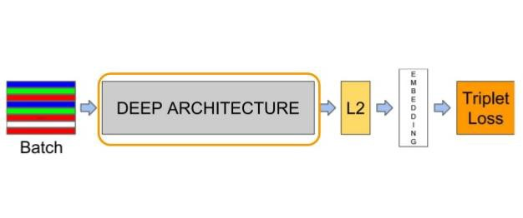

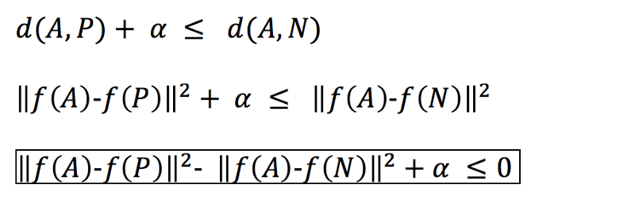
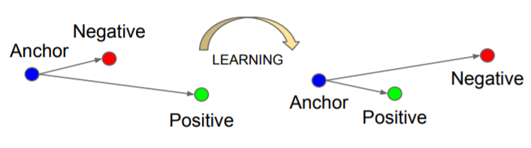



Metric Learning
Embedding A
Embedding P
(3 картинки)
N – batch size
Embedding N
Triplet Loss:

Slide 7
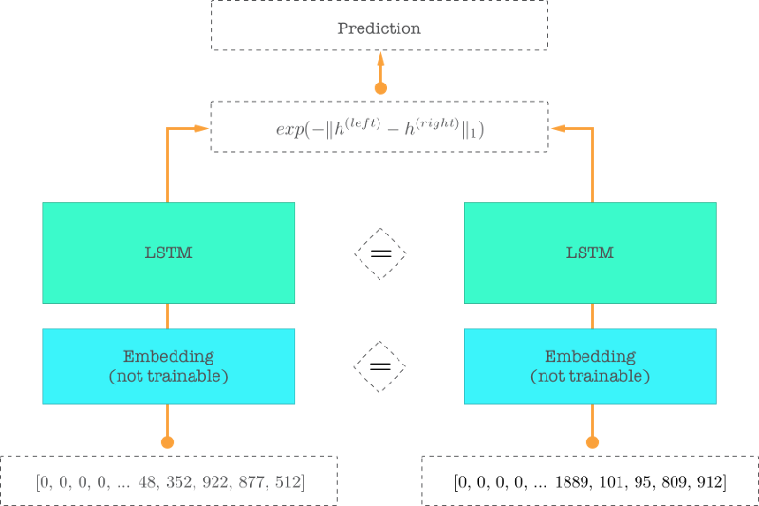
Сиамские сети для NLP
Manhattan LSTM
50 dim
50 dim
Word2Vec
Word2Vec
Word Index
Word Index
Вопрос на Quora, описание продукта и др.
Вопрос на Quora, описание продукта и др.

